Slide 1
매운맛-피페린

Slide 2
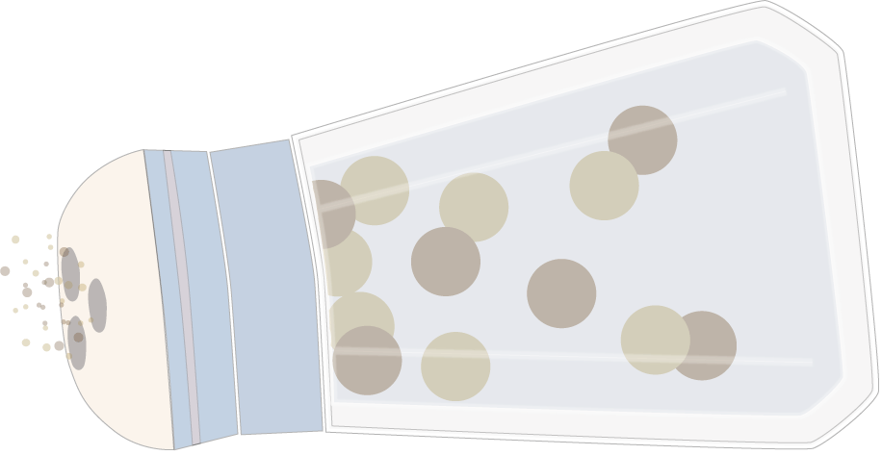
실험목표
매운맛을 느끼는 과정을 알아 보고, 매운맛 분자 중 하나인
피페린 의 분자 구조를 펠트 스티커로 꾸며 봅시다.
실험 준비물
피페린 도안, 원형 펠트 스티커 4종 ( 사이즈 확인: L 3종+S 1종) **유성펜
생각해보기
내가 아는 맛은 어떤 것이 있습니까? 생각나는 대로 적어봅시다.
고기를 구울 때 잘 뿌려 먹는 후추는 어떤 맛 입니까?

Slide 3
원리학습
후추는 말려서 갈아 가루 형태로 음식에 사용합니다.
독특한 향이 있어 주로 고기에 많이 뿌려 먹습니다. 후추에서는 어떤 맛이 느껴지나요?
우리가 알고 있는 매운 맛은 혀의 맛 세포가 느끼는 기본 맛이 아닙니다.
음식에 들어 있는 매운 맛 분자가 입 안의 통증과 온도를 느끼는 감각 세포를
자극하여 느끼게 되는 ‘고통’ 입니다.
매운 맛을 내는 음식은 고추, 마늘, 고추냉이(와사비), 후추, 멘톨, 계피 등 여러 가지가 있습니다.
이 음식들에 들어 있는 매운 맛 분자는 모두 달라 입 안에서도 서로 다른 이유로 매운 맛을 느끼게 합니다.

Slide 4
원리학습
피페린 (Piperine)
성숙하지 않은 후추를 수확하여 잘 건조시키면 겉이 주름진 검은 후추 (black peper) 가
만들어 지는데 여기에는 (특히 껍질) 매운 맛 분자인 피페린 (piperine)이 많이 들어 있습니다.
피페린은 우리가 잘 아는 고추의 캡사이신과 비슷한 분자 구조 [벤젠고리 및 아마이드기] 를
가지고 있으며 그래서 매운 맛을 느끼는 작용도 매우 비슷합니다.
피페린 분자는 휘발성이면서 지용성으로 물에 잘 녹지 않습니다.

Slide 5
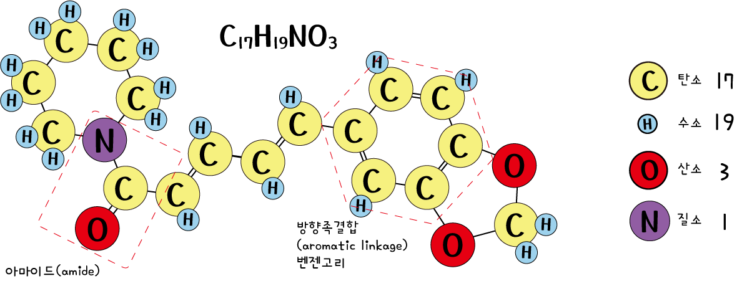
원리학습
알리신 분자는 그림과 같이 탄소, 수소, 산소, 질소 로 구성되어 있습니다.

Slide 6
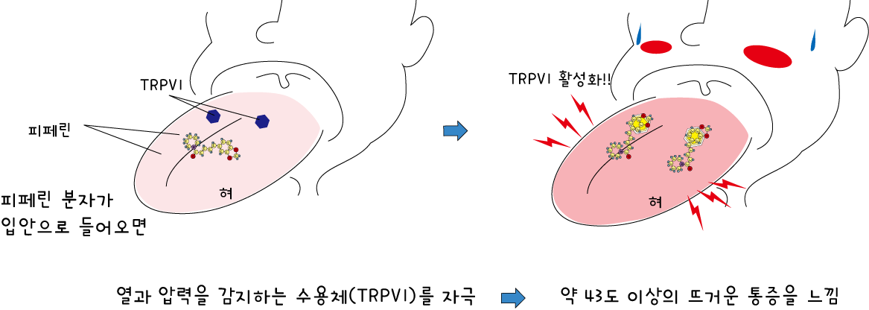
원리학습
* 수용체는 일종의 센서이며, 신경을 따라 대뇌로 자극을 전달하여 뜨거운 통증을 느끼게 됩니다.

Slide 7
원리학습
피페린 (Piperine) 은 우리 몸에 흡수되어 다음과 같은 역할을 합니다.
위의 소화액 분비를 촉진하여 소화를 돕습니다.
장 속의 가스를 제거하는 효과가 있습니다.
살균, 살충, 방부효과를 가지며, 염증을 억제하는 항염 작용도 합니다.
한방에서는 성질이 따뜻하여 위와 장의 냉기를 없애 소화를 돕고
근육을 풀어 준다고 합니다.

Slide 8
원리학습
후추에 대해 알아 볼까요?
후추는 인도가 원산지로 알려져 있으며, 실크로드를 따라
중국을 통해 우리 나라에도 들어온 것으로 추정됩니다.
우리 나라에서는 고려 중엽에 알려 졌고,
호초 (胡椒 / 호국의 산초) 라는 이름으로 불렸던
후추는 인기가 좋아서 유럽 및 중국의 무역물품으로
금보다도 비싸게 거래되었던 역사가 있습니다.
숙성되지 않은 후추를 껍질 째 말린 것이 흑후추(black pepper) 인데, 숙성 후 껍질을 제거하고 말린
백후추 보다 피페린이 더욱 많이 들어 있습니다.
다만, 너무 많이 섭취하면 소화액이 과다분비 되어 속쓰림을 유발할 수 있으니
주의해야 합니다. 고기를 구울 때 보다 구운 후에 후추를 뿌리는 것이 더 좋다고 합니다.

Slide 9

원리학습
그렇다면, 매운 맛은 우리가 말하는 ` 맛 ` 이 맞을까요?
아래 단어 중 ` 맛 `을 찾아 O표 해봅시다.
우리 혀에서 느끼는 맛은 5가지로 분류하며, 맛을 느끼는 맛 세포에서 감지하게 됩니다.
맛 세포는 혓바닥 위의 작은 돌기인 유두에 분포하고 있으며 미각 신경을 통해 대뇌로 연결되어 대뇌에
자극을 전달하게 됩니다. 위에서 제외된 떫은 맛,
부드러운 맛, 매운 맛 등은 혀의 맛 세포에서 느끼는
‘맛’ 이 아니라 압각(누르는 감각), 통각 (통증을
느끼는 감각), 온*냉각(온도를 느끼는 감각) 등의
복합적인 감각입니다.

Slide 10
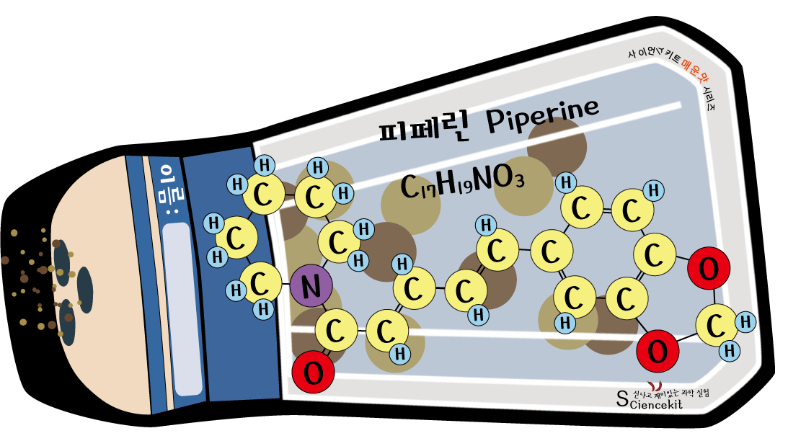
실험방법
피페린 종이 도안에 그려진 그림을 확인하고 아래 순서대로 원자에
알맞은 펠트 스티커를 붙입니다.
탄소 자리에 노랑색 펠트 스티커를 붙입니다.
산소 자리에 빨강색 펠트 스티커를 붙입니다.
질소 자리에 보라색 큰 펠트 스티커를 붙입니다.
수소 자리에 작은 파란색 펠트 스티커를 다른
스티커 위에 그림과 같이 살짝 겹쳐 붙입니다.
2. 모든 원자가 잘 붙었는지 그 개수를 확인합니다.
3. 이름 쓰는 칸에 유성펜으로 이름을 씁니다.

Slide 11
확인학습
1. 매운맛 성분의 화학 물질인 피페린의 특징을 정리해봅시다.
피페린의 분자 구조와 특징
피페린을 느끼는 과정
피페린이 우리 몸 속에서 하는 작용

Slide 12
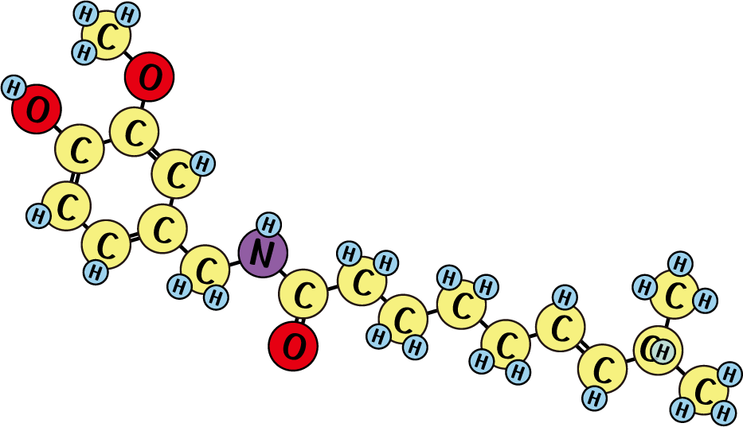
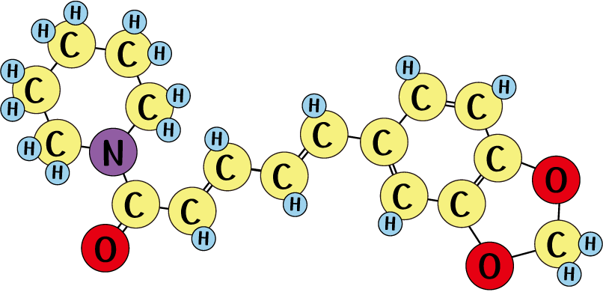
확인학습
2. 매운 맛 분자로 잘 알려진 고추의 캡사이신 분자와 후추의 피페린 분자는 비슷한 부분이 있어,
그 기능도 비슷하며, 우리 혀에서도 같은 센서 (수용체)에 반응합니다.
다음 그림에서 비슷한 부분을 찾아 표시하여 봅시다.
[ 캡사이신 분자 ]
[ 피페린 분자 ]

Slide 13
